Slide 1
Oficina I Capítulo 2: Instalação
William Ivanski
Oficinas

Slide 2
Sumário
O que é Ubuntu?
Versões do Ubuntu
Requisitos para o Ubuntu
VirtualBox
Instalação do Ubuntu

Slide 3

O que é Ubuntu?
Ubuntu é um conceito filosófico sul-africano que exprime a consciência da relação do indivíduo para a comunidade
Uma das distribuições mais populares do mundo
Uma das maiores comunidades, fóruns e documentação
Criada e mantida pela Canonical
Fornece um ambiente gráfico próprio chamado Unity

Slide 4
O que é Ubuntu?
Construída em cima do Debian Sid
Possui repositórios próprios, mas pacotes são os mesmos do Debian
PPA (Personal Package Archive)
LaunchPad = plataforma para desenvolvimento de pacotes

Slide 5
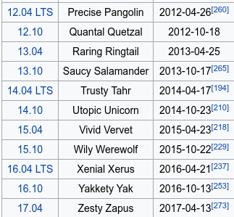
Versões do Ubuntu

Slide 6
Requisitos para o Ubuntu
Processador dual core 2 GHz
2 GB RAM
25 GB de espaço em disco
DVD ou USB para a instalação
Desnecessário no caso de VirtualBox
Recomendado: conexão com a Internet

Slide 7
VirtualBox
Software open source pela GPL
Atualmente mantido pela Oracle
Permite criar e gerenciar máquinas virtuais
Uma máquina virtual simula um computador dentro do outro
É possível instalar Linux dentro do Windows, por exemplo

Slide 8
VirtualBox
Usuários do Linux:
apt install virtualbox
Demais sistemas operacionais:
Entrar em https://www.virtualbox.org/
Fazer download do instalador mais recente para o seu sistema operacional
Instalar

Slide 9
Instalação do Ubuntu
Após instalar o VirtualBox, vá até:
https://www.ubuntu.com/download/desktop
E baixe o Ubuntu 16.10
É um arquivo ISO de 1,5 GB
[Configuração do VirtualBox]

Slide 10
Instalação do Ubuntu
Precauções:
A instalação pode demorar mais de 20 minutos
Tenha certeza que tem bateria o suficiente, ou plugue seu computador na tomada
Procure fechar todas as demais aplicações
A instalação pode deixar tudo lento
Pode haver queda na conexão com o Hangouts
[Instalação do Ubuntu]

